Slide 1
ЛАБОРАТОРИЯ СИСТЕМНО-ДЕЯТЕЛЬНОСТНОЙ ПЕДАГОГИКИ
СИСТЕМНО – ДЕЯТЕЛЬНОСТНЫЙ ПОДХОД В ОБУЧЕНИИ РУССКОМУ ЯЗЫКУ

Slide 2
Преподавателям слово дано не для того, чтобы усыплять свою мысль, а для того, чтобы будить чужую. В.О. Ключевский

Slide 3
.
В рабочей программе изменения прослеживаются в целях обучения:
совершенствование общеучебных умений и навыков обучаемых:
языковых, речемыслительных, орфографических, пунктуационных, стилистических;
формирование функциональной грамотности и всех видов
компетенций (языковой, лингвистической (языковедческой), коммуникативной и культуроведческой);
совершенствование умений обучающихся осмысливать
закономерности языка, правильно, стилистически верно использовать языковые единицы в устной и письменной речи в разных речевых ситуациях;
дальнейшее развитие и совершенствование способности и
готовности к речевому взаимодействию и социальной адаптации; готовности к трудовой деятельности, осознанному выбору профессии; навыков самоорганизации и саморазвития; информационных умений и навыков

Slide 4
Освоение содержания учебной дисциплины «Русский язык» обеспечивает достижение студентами следующих результатов: личностных:
- воспитание уважения к русскому (родному) языку, который сохраняет и отражает культурные и нравственные ценности, накопленные народом на протяжении веков, осознание связи языка и истории, культуры русского и других народов;
- понимание роли родного языка как основы успешной социализации личности;
- осознание эстетической ценности, потребности сохранить чистоту русского языка как явления национальной культуры;
- способность к речевому самоконтролю; оцениванию устных и письменных высказываний с точки зрения языкового оформления, эффективности достижения поставленных коммуникативных задач;
- сформированность основ саморазвития и самовоспитания в соответствии с общечеловеческими ценностями и идеалами гражданского общества; готовность и способность к самостоятельной, творческой и ответственной деятельности;

Slide 5
метапредметных:
- владение всеми видами речевой деятельности: аудированием, чтением (пониманием), говорением, письмом;
- владение языковыми средствами: умение ясно, логично и точно излагать свою точку зрения, использовать адекватные языковые средства;
- использование приобретенных знаний и умений для анализа языковых явлений на межпредметном уровне;
- применение навыков сотрудничества со сверстниками, детьми младшего возраста, взрослыми в процессе речевого общения, образовательной, общественно полезной, учебно-исследовательской, проектной и других видах деятельности;
- овладение нормами речевого поведения в различных ситуациях межличностного и межкультурного общения.;
- готовность и способность к самостоятельной информационно-познавательной деятельности, включая умение ориентироваться в различных источниках информации, критически оценивать и интерпретировать информацию, получаемую из различных источников;
- умение извлекать необходимую информацию из различных источников: учебно-научных текстов, справочной литературы, средств массовой информации, информационных и коммуникационных технологий (далее - ИКТ) для решении когнитивных, коммуникативных и организационных задач в процессе изучения русского языка

Slide 6
предметных:
- сформированность понятий о нормах русского литературного языка и применение знаний о них в речевой практике;
- сформированность умений создавать устные и письменные монологические и диалогические высказывания различных типов и жанров в учебно-научной (на материале изучаемых учебных дисциплин), социально-культурной и деловой сферах общения;
- владение навыками самоанализа и самооценки на основе наблюдений за собственной речью;
- владение умением анализировать текст с точки зрения наличия в нём явной и скрытой, основной и второстепенной информации;
- владение умением представлять тексты в виде тезисов, конспектов, аннотаций, рефератов, сочинений различных жанров;
- сформированность представлений об изобразительно -выразительных возможностях русского языка

Slide 7
СПОСОБЫ ДОСТИЖЕНИЯ РЕЗУЛЬТАТОВ: в содержании учебной дисциплины доминируют следующие виды и формы деятельности, которые способствуют эффективности усвоения знаний, формируют у обучающихся интерес к русскому языку:
- использование активных и интерактивных методик;
- участие в проектной деятельности;
- применение элементов технологии проблемного обучения;
- технологии развития критического мышления;
- использование информационно-коммуникационной технологии;
- оценочно-дискуссионная и рефлексивная деятельность

Slide 8
Приемы работы с текстом:
- «Инсерт»
- «Кластер»
- «Синквейн»
- «Ассоциативный куст»
« Ромашка Блума»
«Читаем и спрашиваем»
- «Толстые и тонкие вопросы»

Slide 9
Приём «Составление кластера»
Кластер – приём графической систематизации материала, формирует умения выделять смысловые единицы текста и графически оформлять в определенном порядке в виде грозди, компонуя материал по категориям.

Slide 10
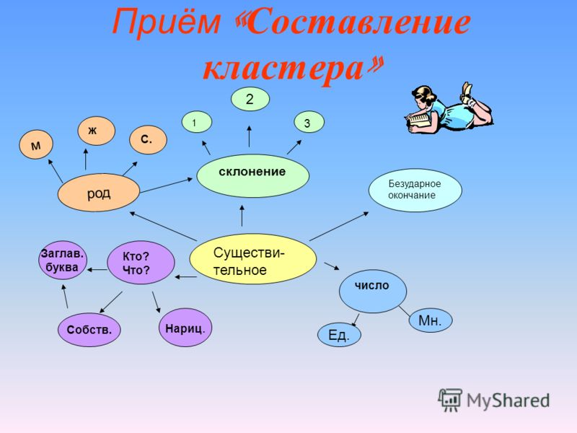

Slide 11
Приём «Ассоциативный куст»
Это один из основных приёмов работы с информацией до чтения. Учитель даёт ключевое слово или заголовок текста, обучающиеся записывают вокруг него все возможные ассоциации, обозначая стрелочками смысловые связи между понятиями.
Использование этого приёма позволяет актуализировать уже имеющиеся знания, активизировать познавательную активность обучающихся и мотивировать их на дальнейшую работу с текстом.

Slide 12
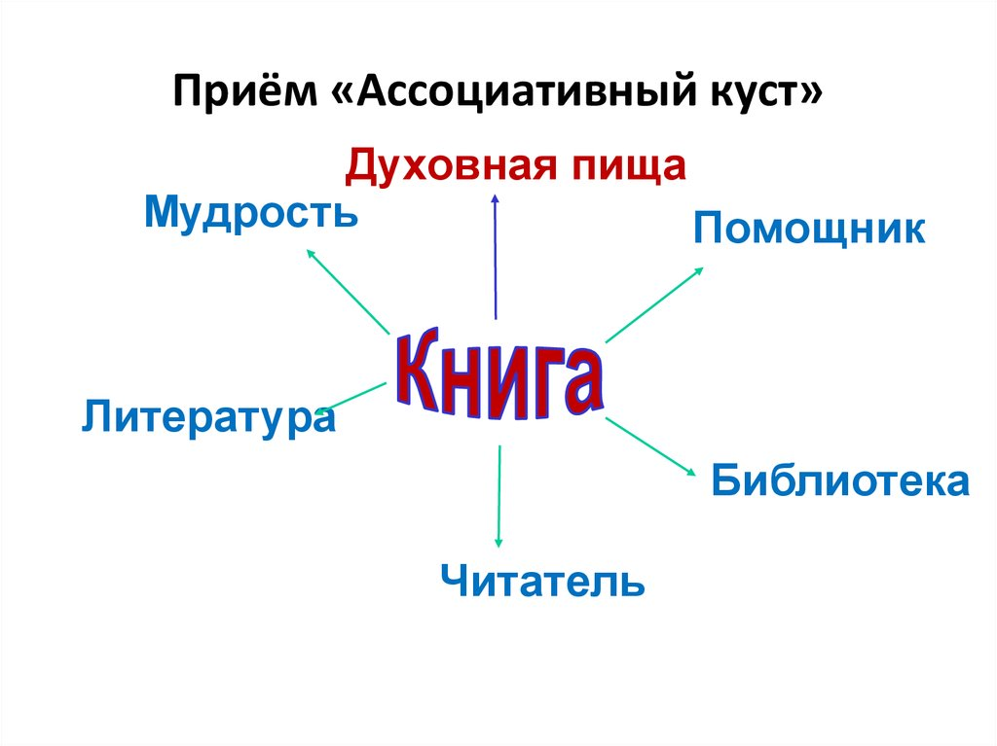

Slide 13
Синквейн (пятистишие)
Стимулирует умственную активность обучающихся, способствует развитию творческого мышления, навыков письма и чтения, способности анализировать и делать выводы, коротко их формулируя.
Предполагает написание о теме (понятии) пяти строк. Каждая строка имеет определенное количество слов и свою смысловую нагрузку.
1 строка – существительное (тема)
2 строка – 2 прилагательных (описание)
3 строка – 3 глагола (действия, относящиеся к теме)
4 строка – фраза из 4 слов (отношение автора к теме)
5 строка – существительное (перефразировка темы)

Slide 14
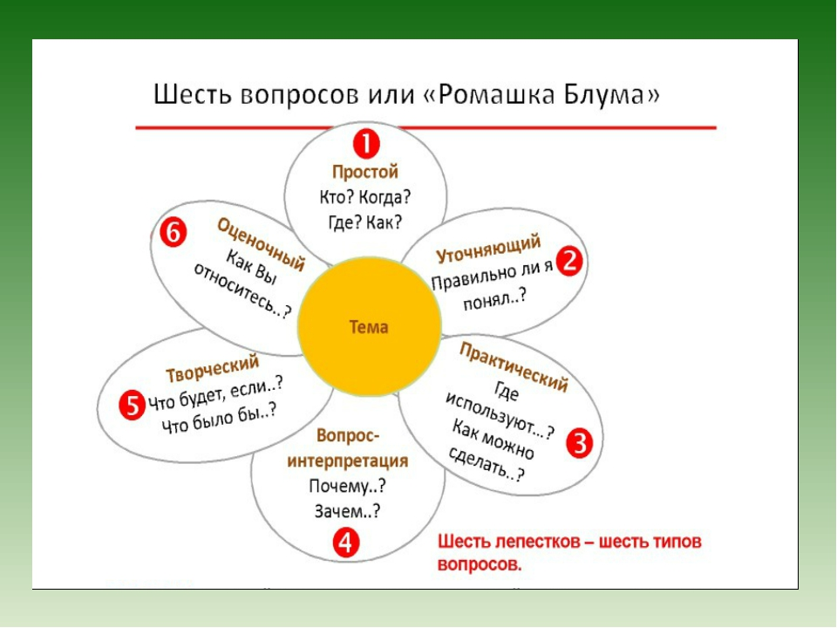

Slide 15
Приём «Толстый и тонкий вопрос»
Это прием из технологии развития критического мышления используется для организации взаимоопроса.
Стратегия позволяет формировать:
- умение формулировать вопросы;
- умение соотносить понятия.
Тонкий вопрос предполагает однозначный краткий ответ.
Толстый вопрос предполагает ответ развернутый.
После изучения темы учащимся предлагается сформулировать по три «тонких» и три «толстых» вопроса», связанных с пройденным материалом. Затем они опрашивают друг друга, используя таблицы «толстых» и «тонких» вопросов.

Slide 16
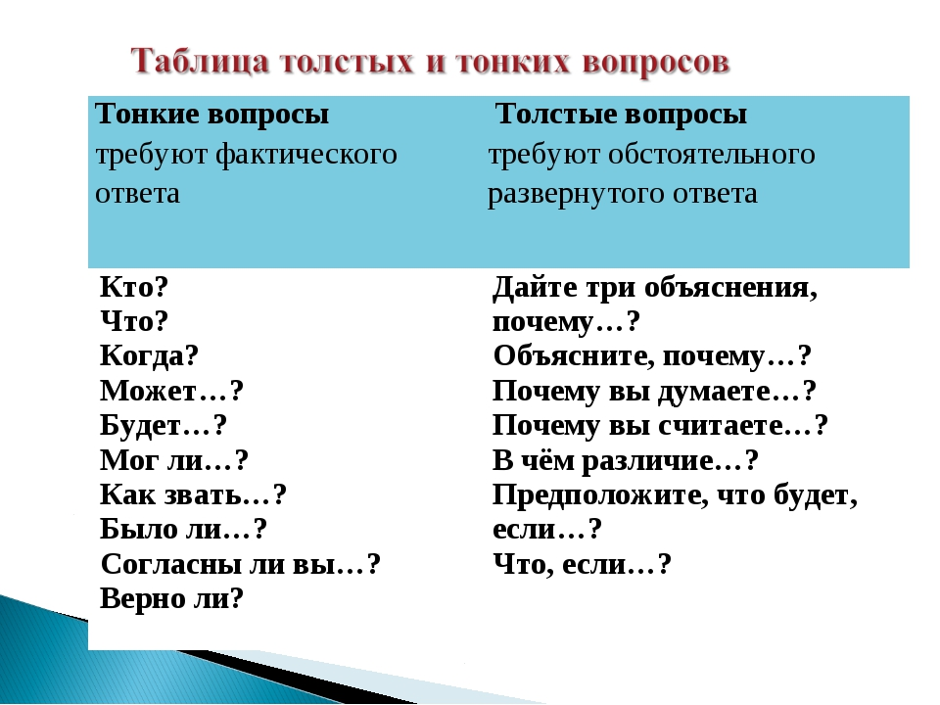

Slide 17
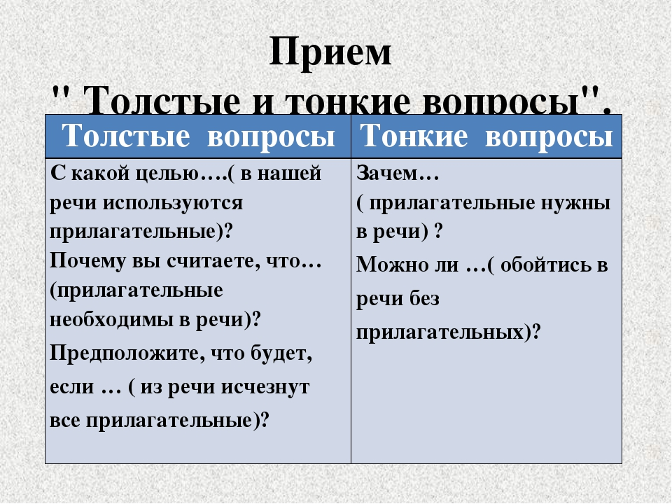

Slide 18
Спасибо за внимание!

